Slide 1
HÀNH TINH XANH CỦA EM

Slide 2
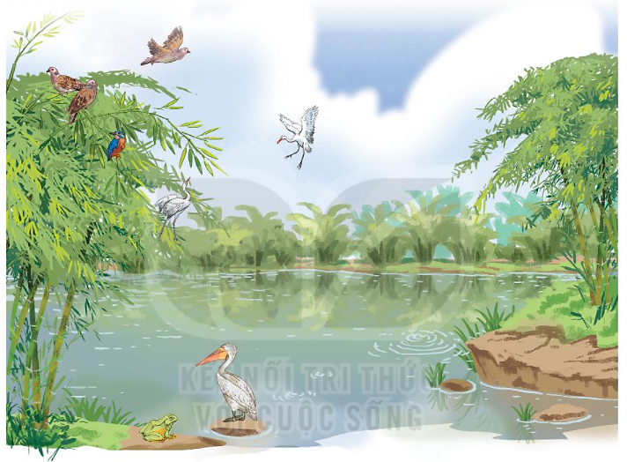
BỜ TRE ĐÓN KHÁCH
BÀI 12
BÀI 12
Quan sát tranh và cảm nhận về cảnh vật được vẽ trong tranh

Slide 3
BỜ TRE ĐÓN KHÁCH
BÀI 12
BÀI 12
TIẾT 1 – 2
ĐỌC

Slide 4
ĐỌC
Luyện đọc từ khó
quanh hồ
reo mừng
đỗ xuống
ì ộp

Slide 5
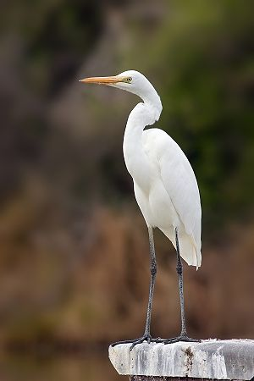
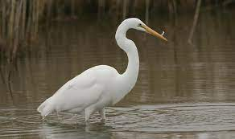
ĐỌC
Từ ngữ
cò bạch
: loài chim chân cao, cổ dài, mỏ nhọn, lông trắng
bồ nông
bói cá
chim cu

Slide 6
ĐỌC
Từ ngữ
cò bạch
: loài chim chân cao, cổ dài, mỏ nhọn, lông trắng
bồ nông
: loài chim mỏ to, dài, cổ có túi to đựng mồi
bói cá
chim cu

Slide 7
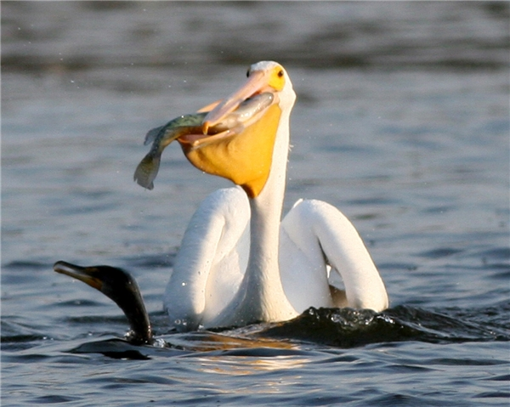
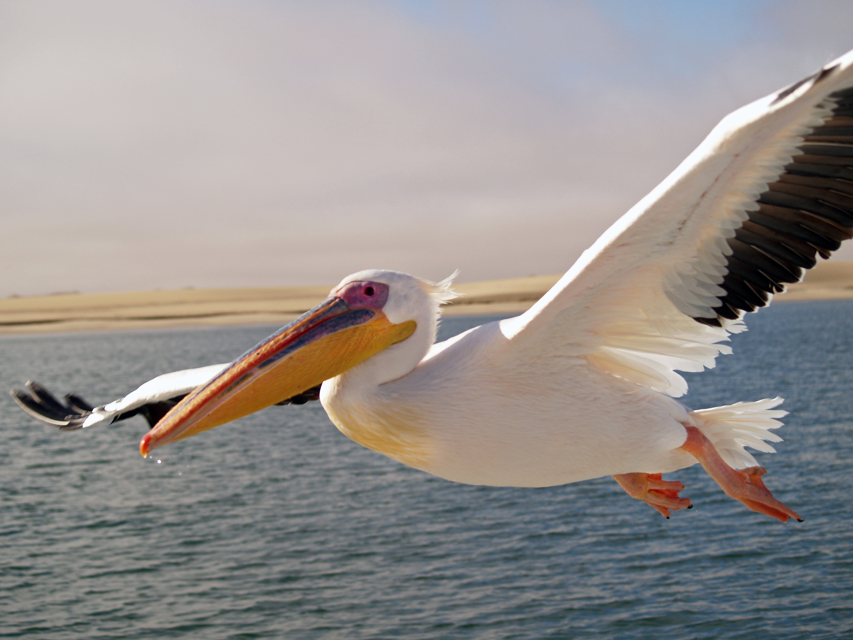

Slide 8
ĐỌC
Từ ngữ
cò bạch
: loài chim chân cao, cổ dài, mỏ nhọn, lông trắng
bồ nông
: loài chim mỏ to, dài, cổ có túi to đựng mồi
bói cá
: chim mỏ dài, nhay nhào xuống nước để bắt cá
chim cu

Slide 9
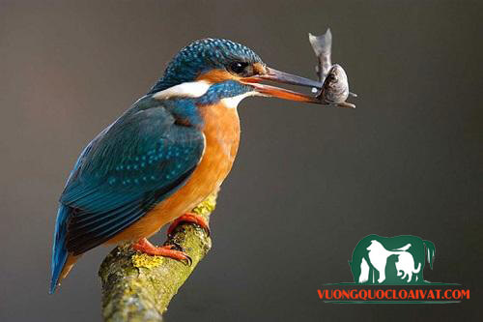

Slide 10
ĐỌC
Từ ngữ
cò bạch
: loài chim chân cao, cổ dài, mỏ nhọn, lông trắng
bồ nông
: loài chim mỏ to, dài, cổ có túi to đựng mồi
bói cá
: chim mỏ dài, nhay nhào xuống nước để bắt cá
chim cu
: chim thuộc họ bồ câu, đầu nhỏ, ngực nở, đuôi vót

